Slide 1


Analyzing eCommerce Business Performance with SQL
Created by:
Mohamad Reza Syahziar
rezasyahziar@gmail.com
https://www.linkedin.com/in/mohamad-reza-syahziar-92213215a/
“I have more than one year of experience in several internships and traineeships. My previous experience was training at YABB Gojek Indonesia as one of their Data Analyst Trainees and also experience in Boothcamp Rakamain Data Science. I was mentored by several people in the classes . I am currently open for a new job opportunity.”

Slide 2
Overview
“Dalam suatu perusahaan mengukur performa bisnis sangatlah penting untuk melacak, memantau, dan menilai keberhasilan atau kegagalan dari berbagai proses bisnis. Oleh karena itu, dalam paper ini akan menganalisa performa bisnis untuk sebuah perusahan eCommerce, dengan memperhitungkan beberapa metrik bisnis yaitu pertumbuhan pelanggan, kualitas produk, dan tipe pembayaran.”

Slide 3
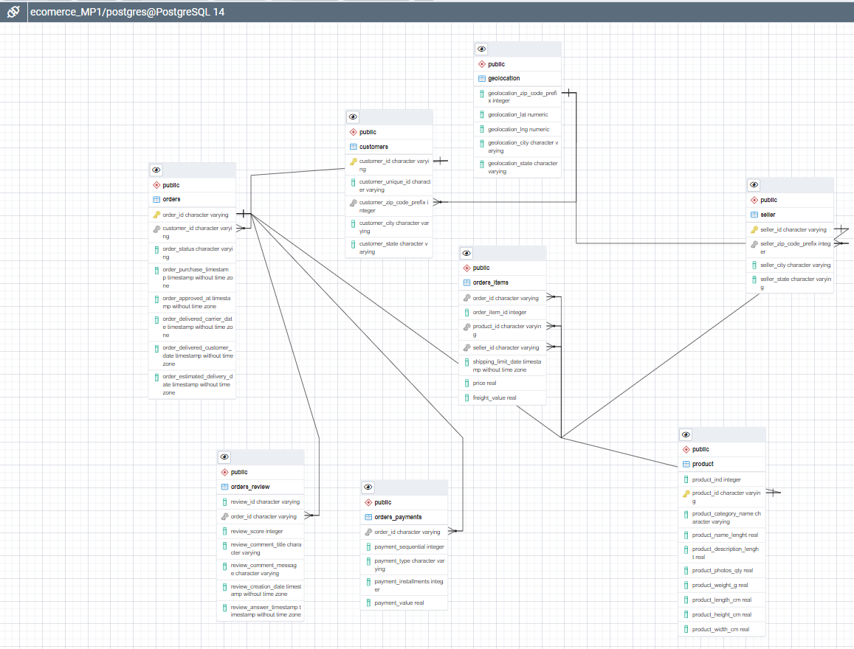
Data Preparation
Langkah-langkah pengerjaan tugas:
Awalnya membuat database Ecomerce untuk Mini Project 1
Lalu membuat Table dengan relation sesuai dengan gambar relation yang sudah di berikan pada tugas (Query SQl berada pada doc drive)
Lalu generate ERD pada Database Ecomerce_MP1
https://drive.google.com/drive/folders/1nuvtW4ksKqqO8o22E2a2wdSbXXc5329c?usp=sharing

